Slide 1
매 시간 발전하는 개발자
김웅섭

Slide 2
소개
목차
디지텍 컴퍼니
슬라임 디펜스
2023 전국 기능대회 연습작
2024 지방 기능대회 연습작
몬스터 스크램블
핀볼 좀비
Escape From
길찾기 알고리즘 연구
프로필
이름 : 김웅섭
생년월일 : 2006. 03. 27
전화번호 : 010-4060-1993
이력
2023 지방 기능 경기대회 출전
2024 지방 기능 경기대회 출전(5위)
2022 교내 여름방학 게임잼 출전
2023 교내 여름방학 게임잼 출전
2024 교과 우수상(게임 프로그래밍)
GTQ Excel 자격증

Slide 3
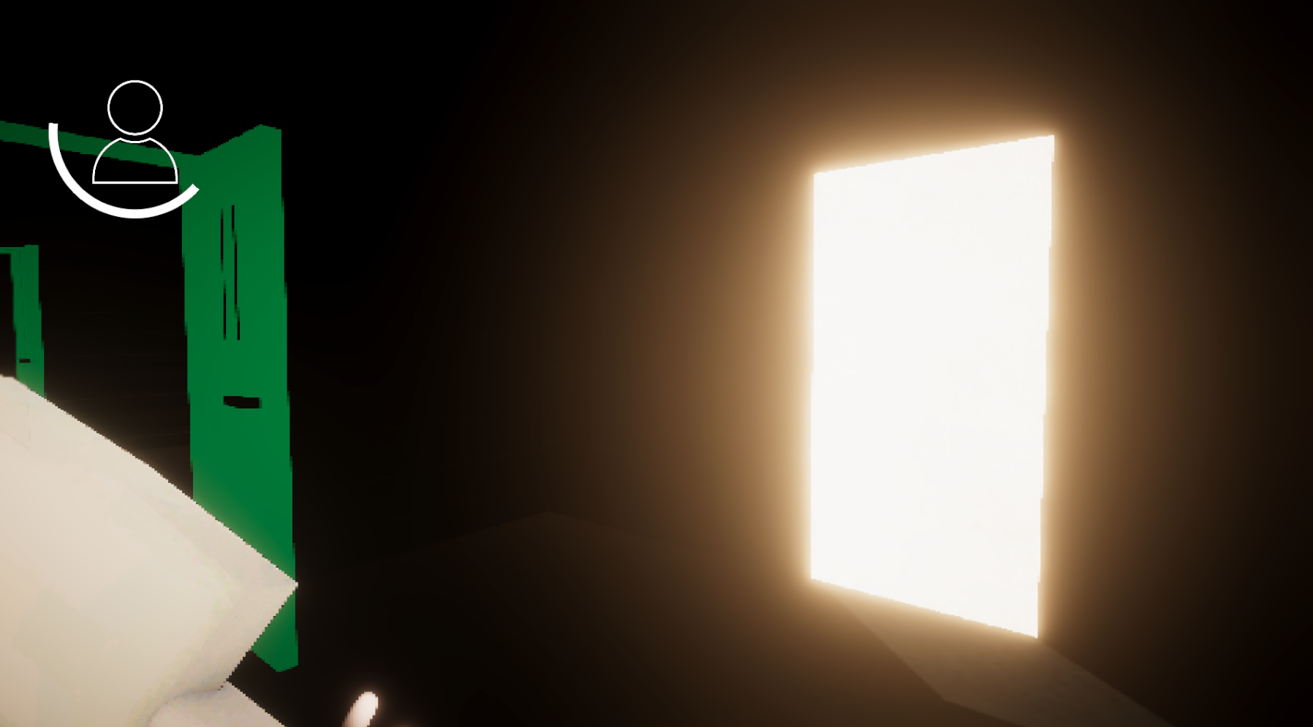
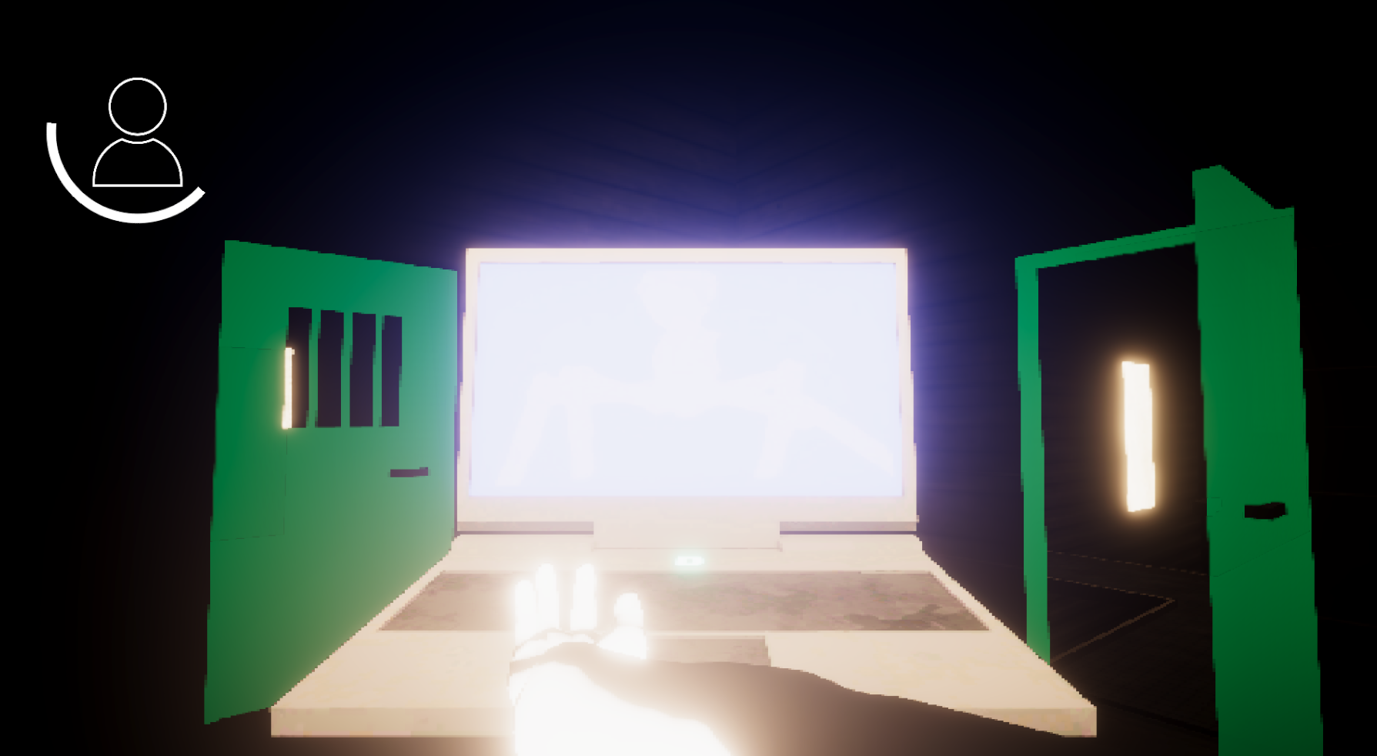
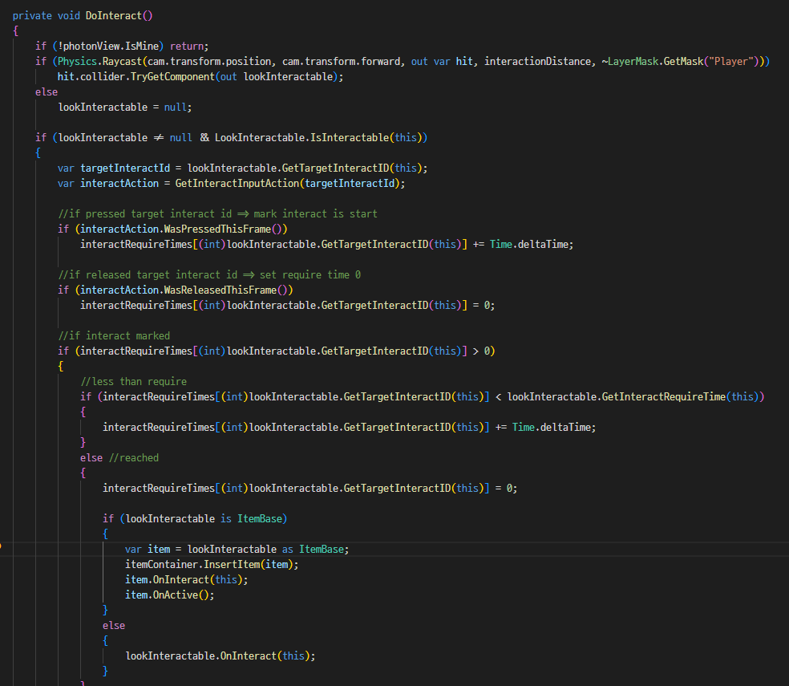
디지텍 컴퍼니
● 게임 설명
교내 졸업 작품에서 발표하기 위하여
만드는 프로젝트.
리썰 컴퍼니의 아이템과 적을 디지텍고의 여러 재미있는 상황들과 물건들로 교체하면
재미있을 것 같아서 만들었다.
플레이어, 아이템, 전체적인 게임 플로우, 서버, 게임 구조 구축을 담당하였다.
링크 :
https://github.com/miro03...
플랫폼
사용 언어
개발 인원
개발 기간
역할
: PC
: C#
: 프로그래밍 2
아트 2
기획 1
: 1개월
: 메인 프로그래밍
● 활용 기술
- Unity Photon을 사용하여 서버를 구축하였다.
- 기존 게임에서 지원하지 않던 중도 입장을 구현하기 위하여 Request → Receive 형태의 흐름을 설계하였다.
- 네트워크 연산의 최적화를 위하여 Observer Pattern을 적용시켰다.
#리썰 컴퍼니 #졸업 작품

Slide 4
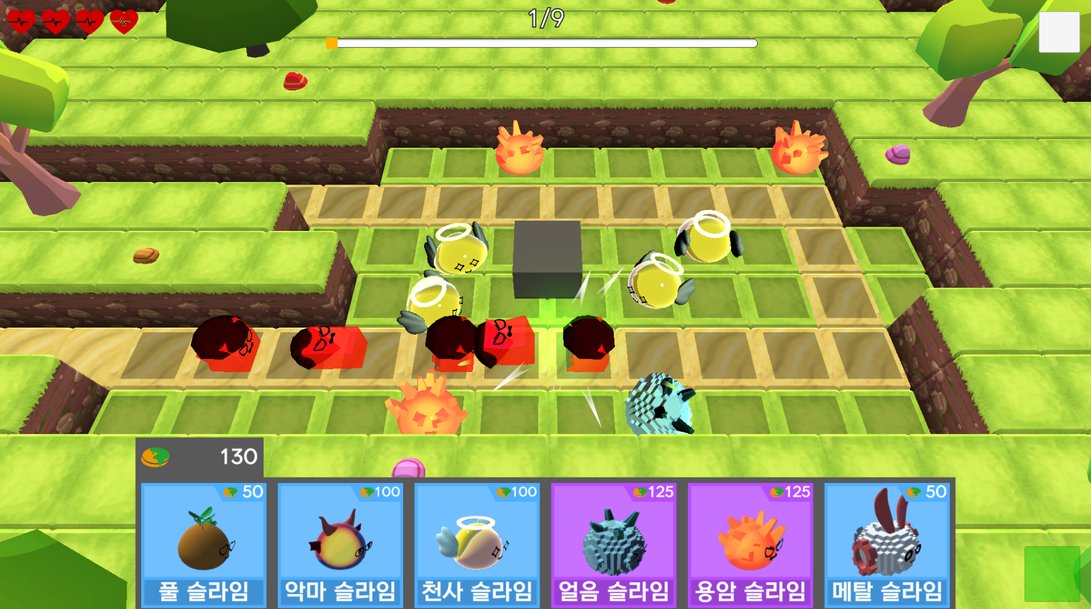
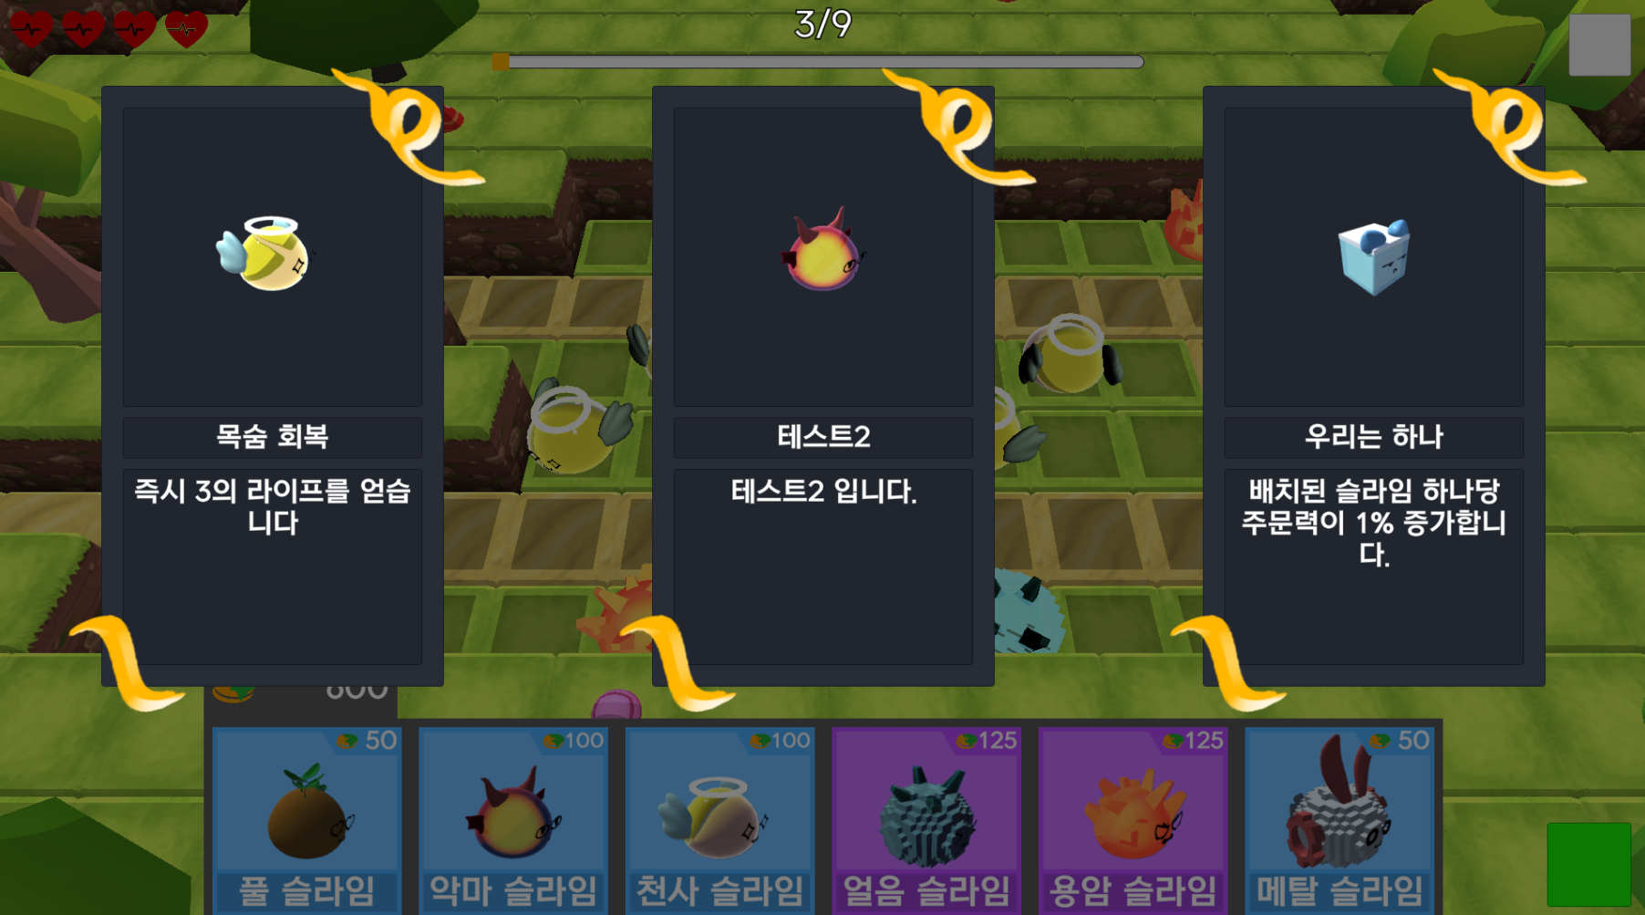
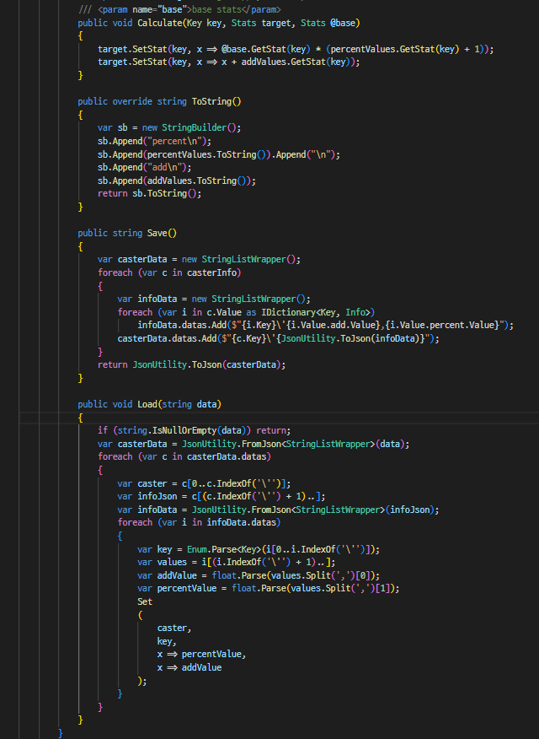
슬라임 디펜스
● 게임 설명
구글 플레이 스토어에
출시를 목적으로 만들던
디펜스 게임.
모든 라운드 클리어 또는 최대한 오래 살아남는 것이 목표이다.
아군 슬라임은 같은 종류와 같은 레벨인
다른 슬라임과 합치면 된다.
이외에도 증강체, 구조물 파괴 등 전략적으로 스테이지를 헤쳐나가며 클리어 해야되는 게임이다.
인게임의 모든 코드를 담당하였다.
링크 :
https://github.com/Proffe..
플랫폼
사용 언어
개발 인원
개발 기간
역할
: 모바일
: C#
: 프로그래밍 2
기획 1
: 1개월
: 메인 프로그래밍
● 활용 기술
- Google Sheet에서 데이터를 자동으로 파싱하여 사용
- Observer pattern를 사용해 스탯 시스템 구현
- Batching, Occlusion culling 등 사용하여 최적화
#출시 목적 #디펜스
#슬라임 #모바일

Slide 5
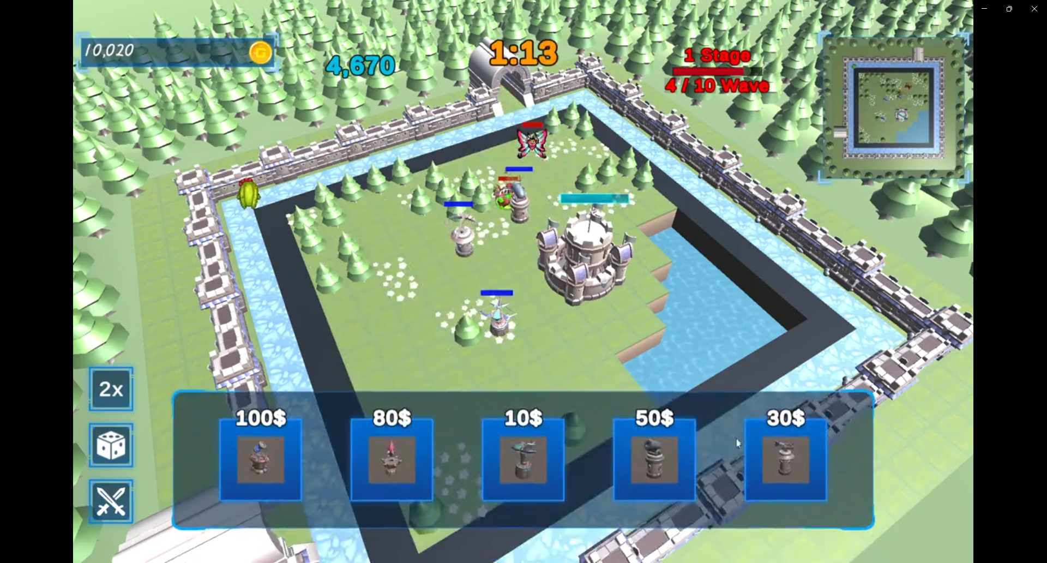
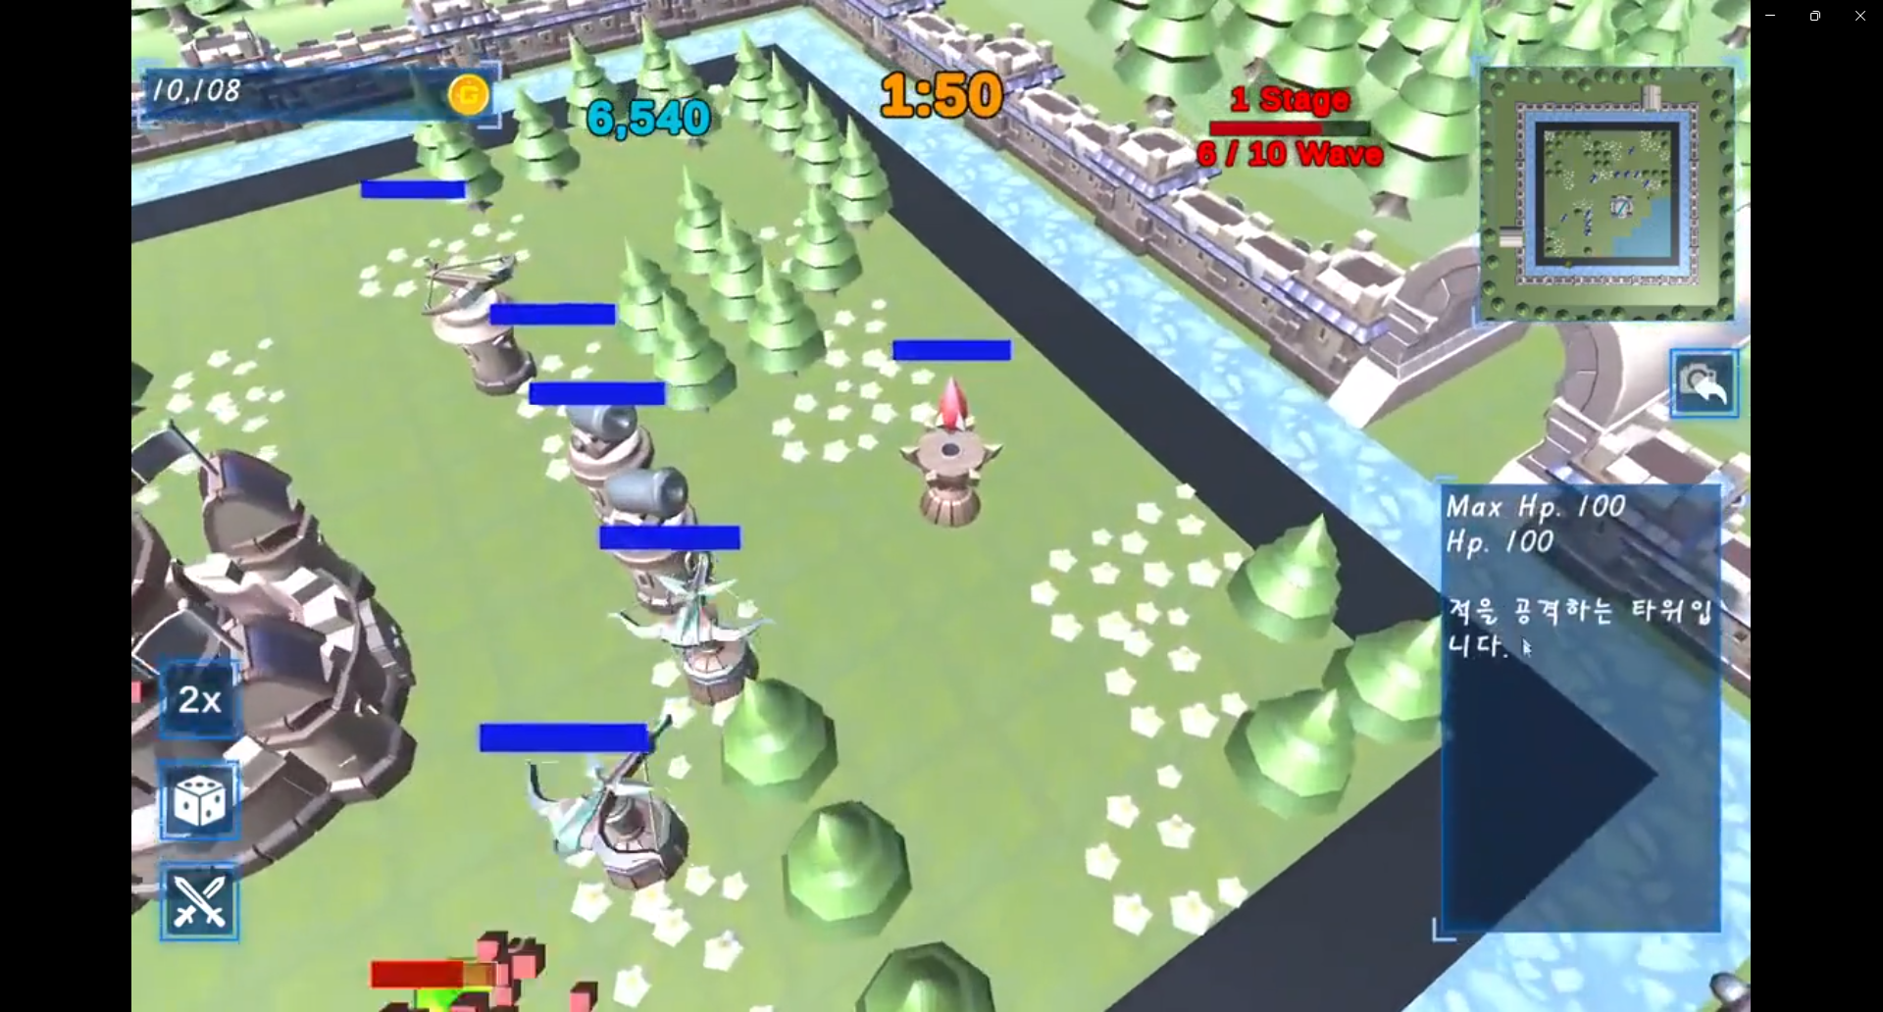
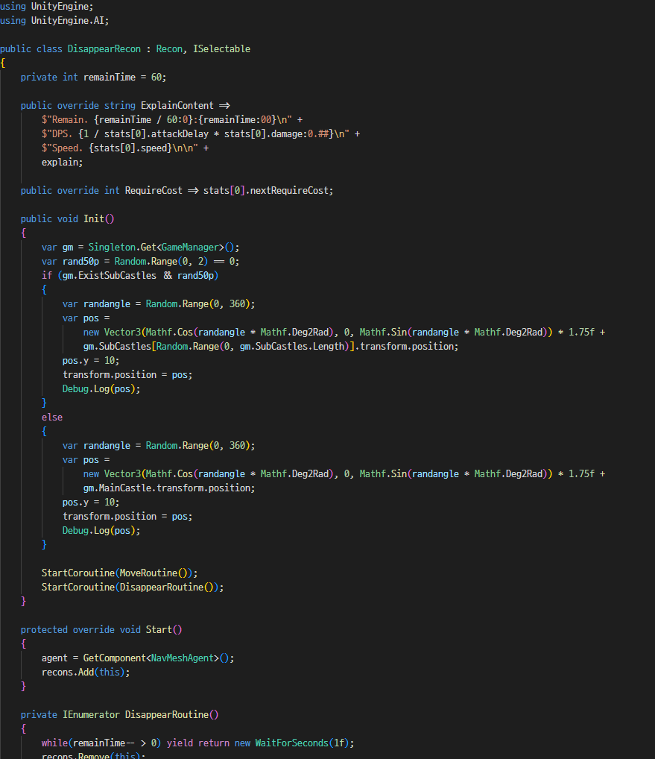
2023 전국
기능대회 연습
● 게임 설명
2023 전국기능경기대회
에서 만들기 위하여
제작하였던 타워 디펜스 프로젝트
본선에 나가는 친구를 도와주는 도우미로서 기능경기대회를 간접적으로 참여하였다.
링크 :
https://github.com/Proffe..
플랫폼
사용 언어
개발 인원
개발 기간
역할
: PC
: C#
: 프로그래밍 1 : 3일
: 메인 프로그래밍
● 활용 기술
- 2.5D 구현을 위해 캐릭터에 빌보드 시스템을 적용
- Static class extension, Lerp를 이용해 간단하게 Tween System 구현
#2023 기능경기대회
#디펜스 게임 #2.5D

Slide 6
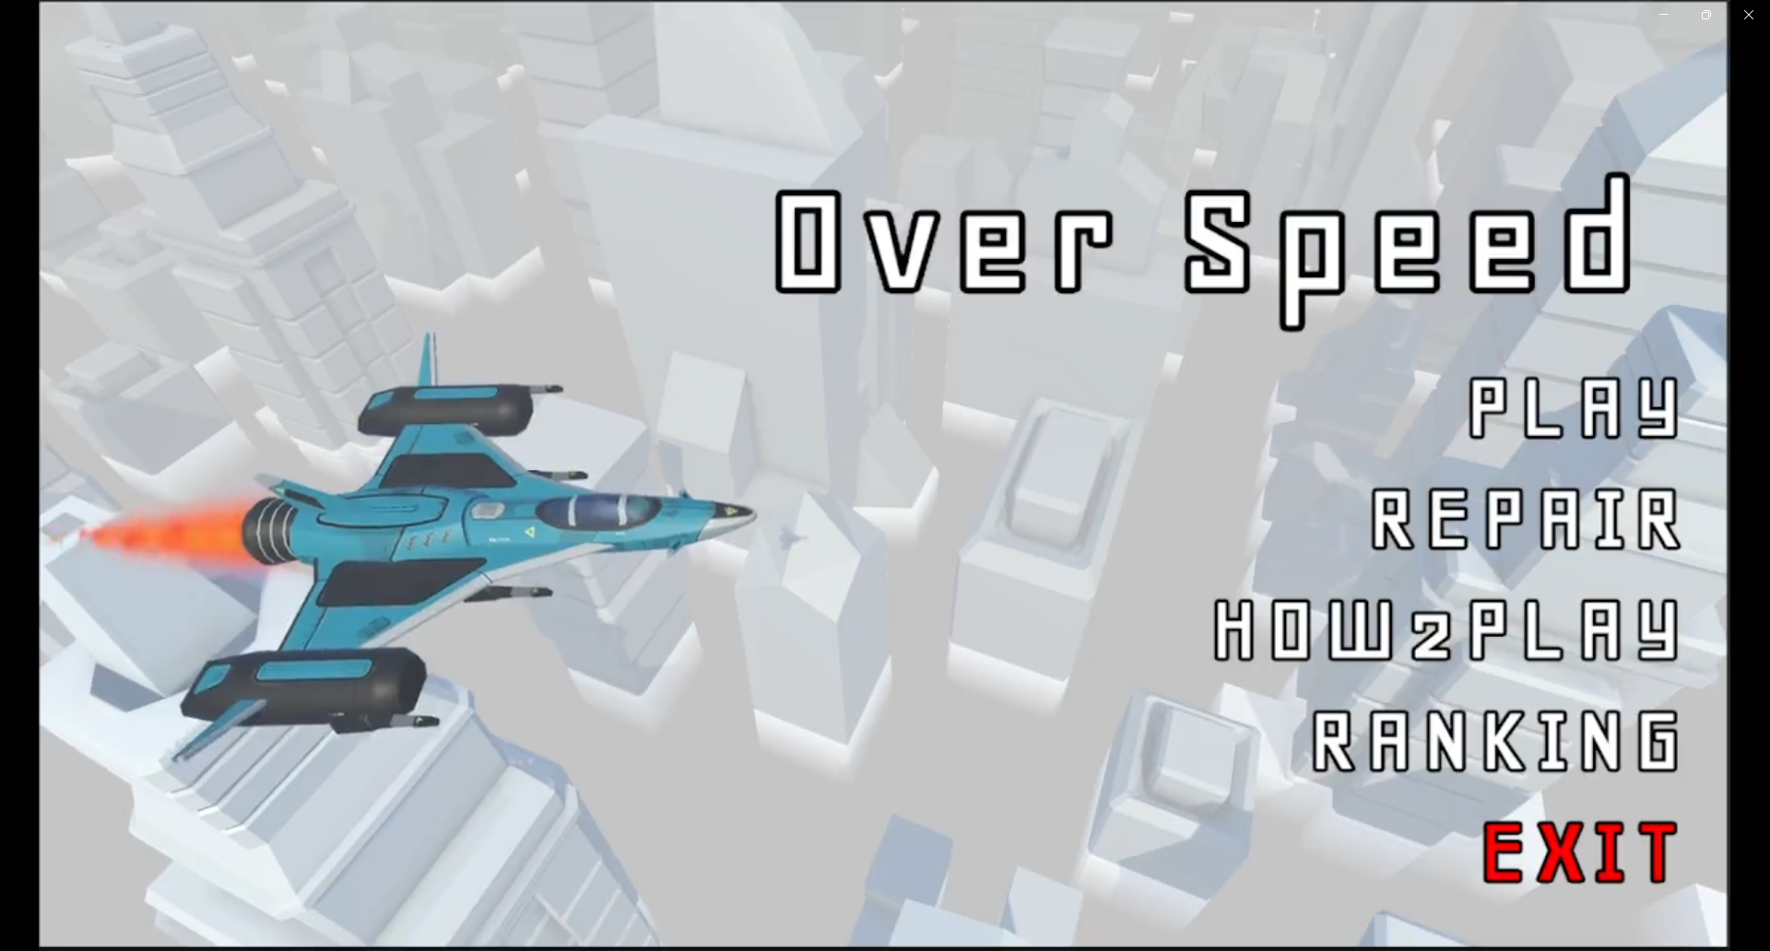
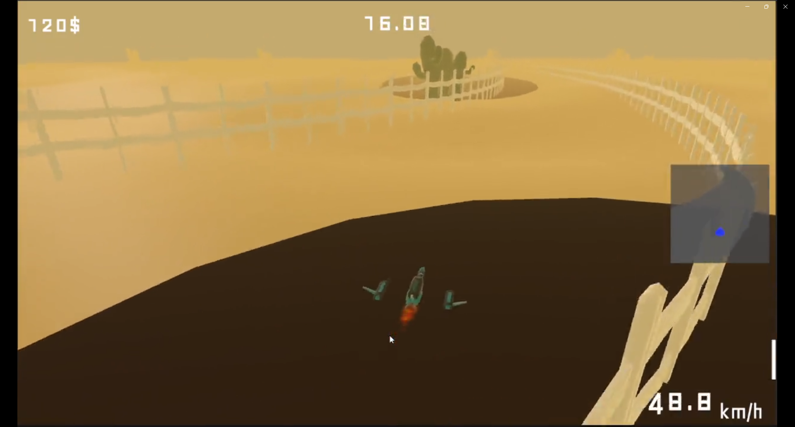
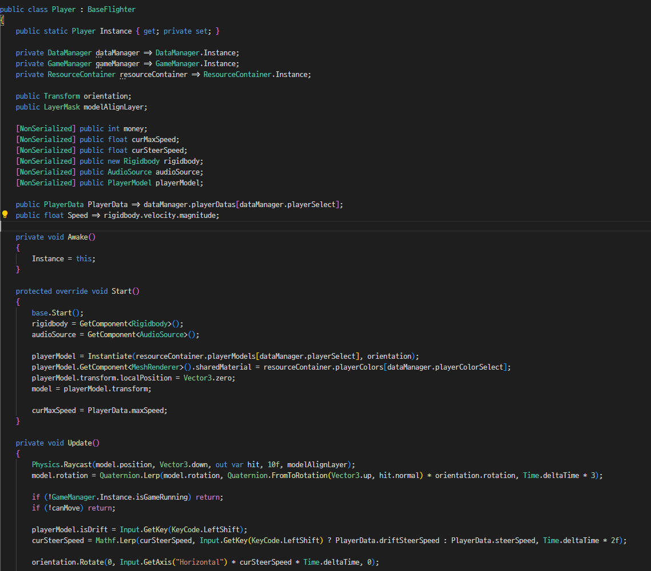
2024 지방
기능대회 연습
● 게임 설명
2024 지방기능경기대회를 나가기 위하여
연습하였던 프로젝트
자동차를 업그레이드 하고, 장애물을 피하여 상대보다 먼저 결승선에 도달하면 되는 게임이다.
링크 :
https://github.com/Proffe..
플랫폼
사용 언어
개발 인원
개발 기간
역할
: PC
: C#
: 프로그래밍 1
: 1주일
: 메인 프로그래밍
● 활용 기술
- Wheel Collider의 복잡함을 해소하기 위하여 Sphere Collider를 사용
- Static class extension, Lerp를 이용해 간단하게 Tween System 구현
#지방기능 경기대회 #레이싱 게임

Slide 7
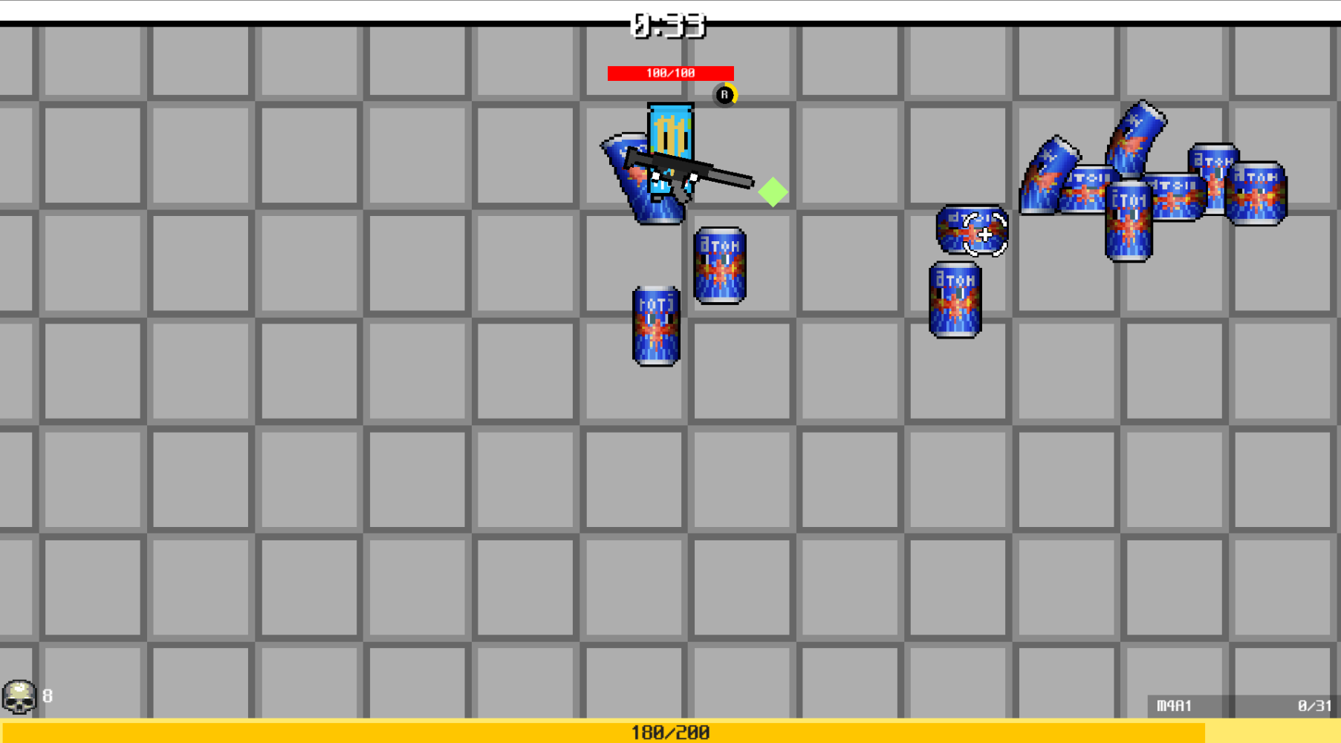
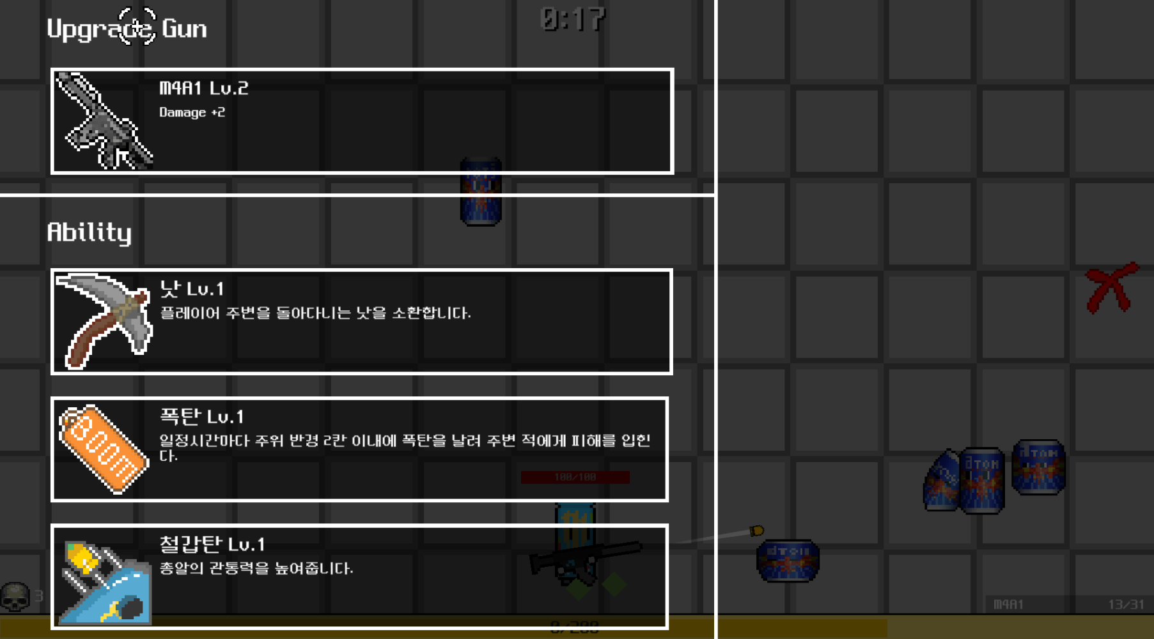
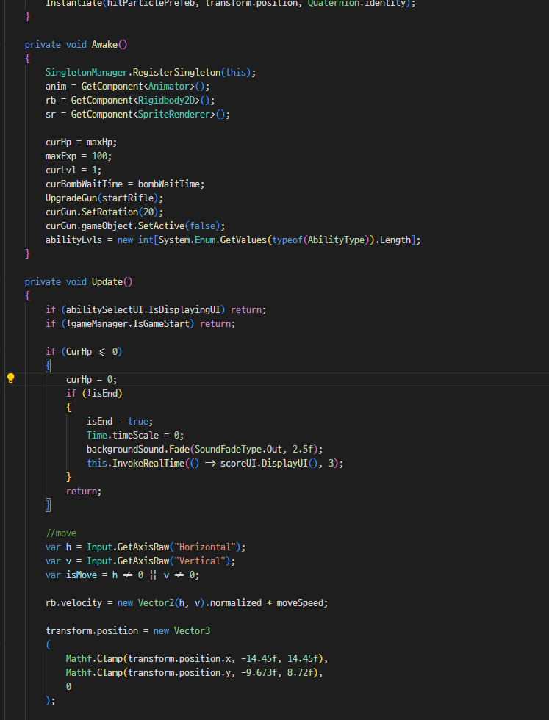
몬스터
스크램블
● 게임 설명
교내에서 프로그래머와
그래픽 디자이너를 Pair
로 짝지어서 진행하였던 프로젝트
Brotato 게임의 강화 능력을 레퍼런스
삼아서 만든 게임이다.
적을 잡아서 총과 능력을 업그레이드 해서
10분까지 버티면 되는 게임이다.
링크 :
https://github.com/Proffe..
플랫폼
사용 언어
개발 인원
개발 기간
역할
: PC
: C#
: 프로그래밍 1
그래픽 1
: 1개월
: 메인 프로그래밍
● 활용 기술
- 게임을 빠르게 완성하기 위하여 Scriptable Object와 Prefab System을 적극 활용
- Singleton의 유연성과 결합도에 관련된 문제를 해결하기 위하여
Service Locator 패턴을 사용
#Brotato #뱀서라이크

Slide 8
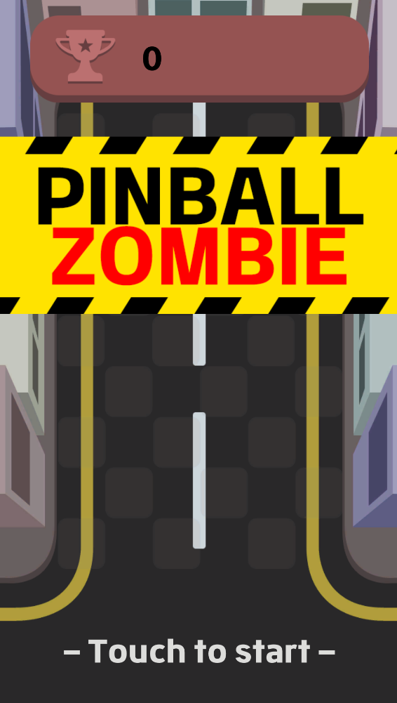
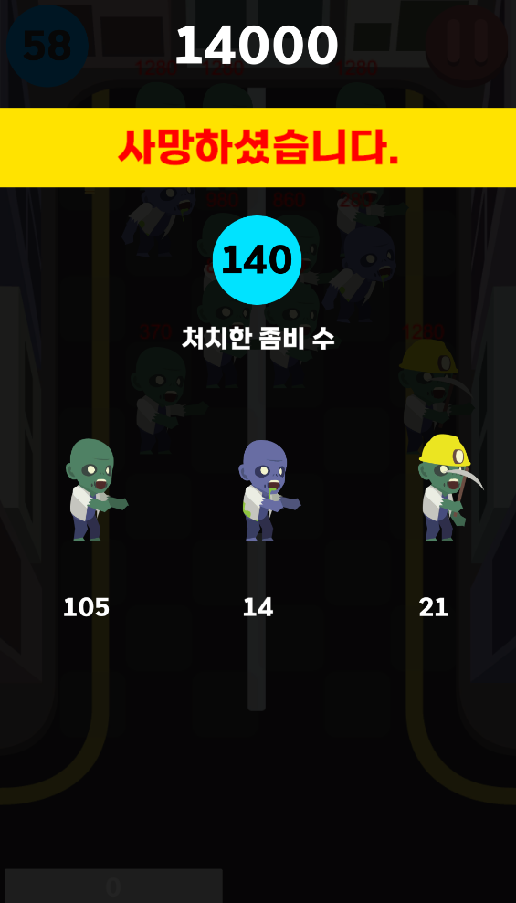
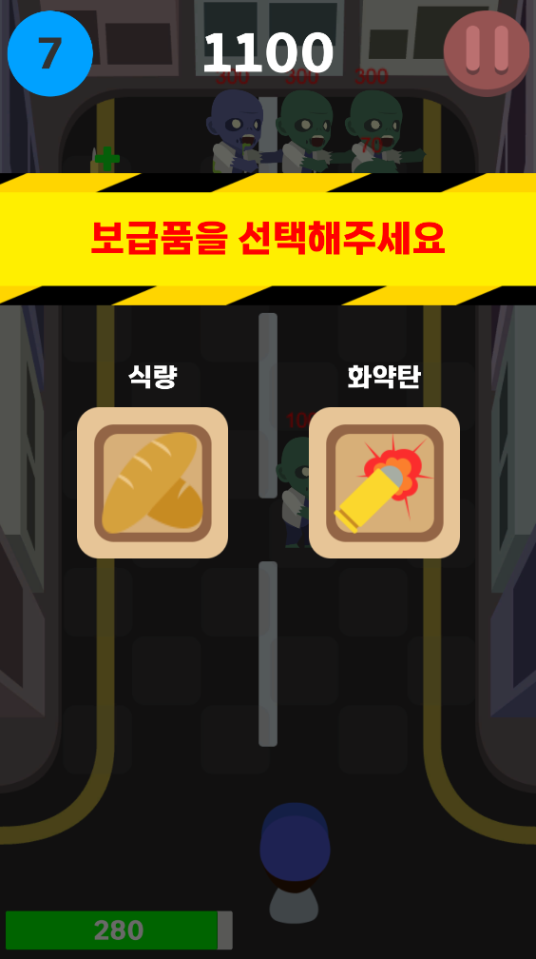
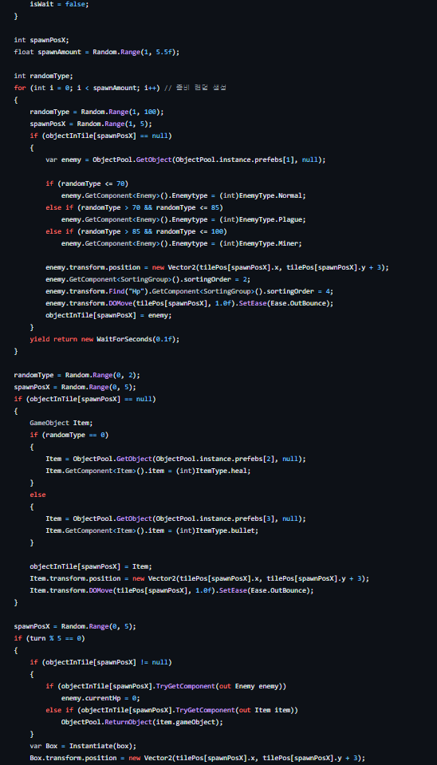
핀볼 좀비
● 게임 설명
교내에서 진행하였던
게임잼에서 제작한
프로젝트
계속해서 나오는 좀비들을 처치하고 아이템 박스를 부숴서 자신을 강화하며 최대한
오래 살아남는 게임
링크 :
https://github.com/kim-jeo..
플랫폼
사용 언어
개발 인원
개발 기간
역할
: PC
: C#
: 프로그래밍 1
그래픽 1
기획 1
: 3일
: 메인 프로그래밍
● 활용 기술
- Dictionary를 사용하여 좀비의 행동과 수명을 관리
- 최적화를 하기 위하여 Object Pool을 사용
#동아리 게임잼 #핀볼

Slide 9
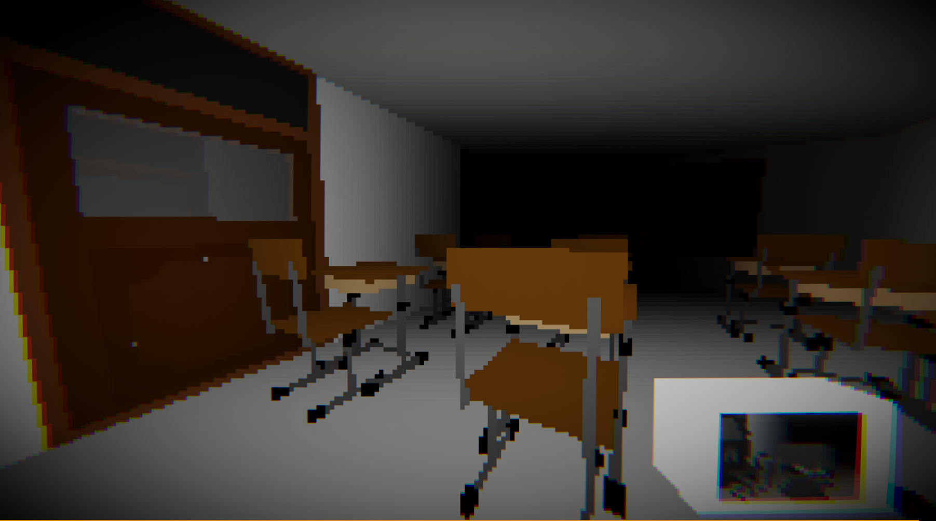
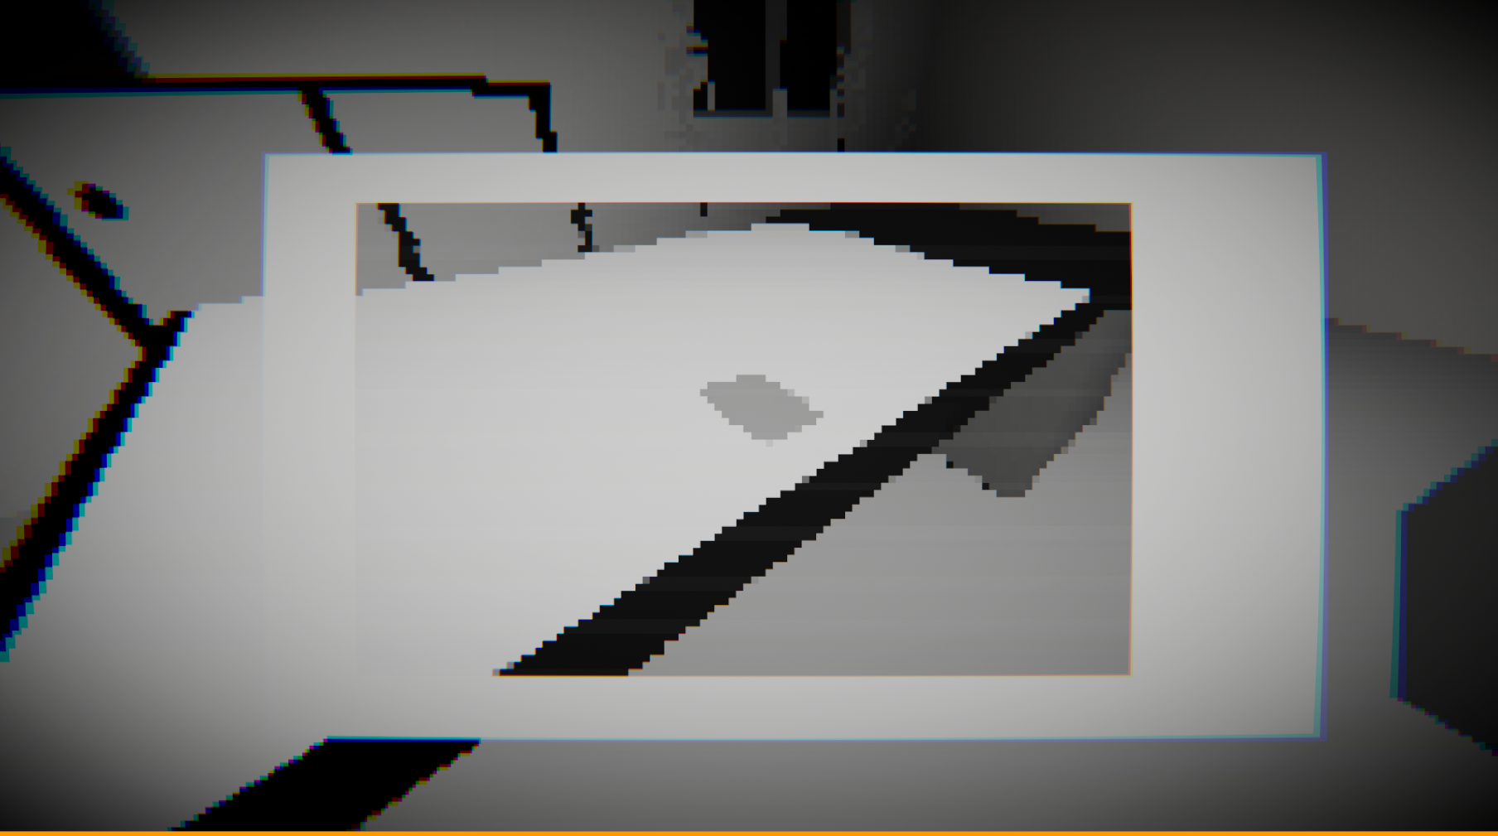
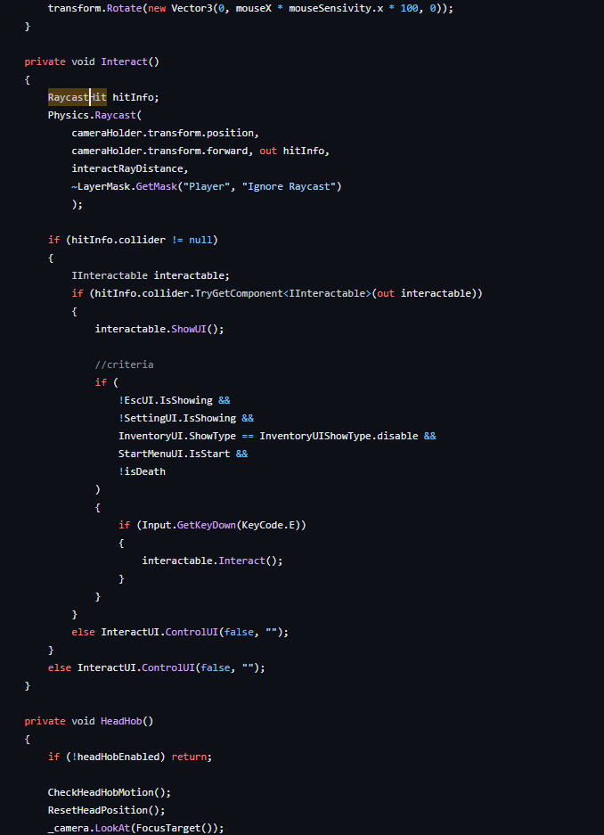
Escape
From
● 게임 설명
교내 동아리 게임잼에서
제작하였던 공포게임
각 층의 공략 방법 힌트를 사용자가 가진 카메라로 얻으면서 탈출하는게 목적이다.
IMSCARED라는 게임에서 영감을 받아 Pixelate 화면에 카메라로 아이템을 찍어서 얻으면 좋겠다는 생각으로
시도해본 프로젝트이다.
1층, 2층, 플레이어 부분을 담당하였다.
링크 :
https://github.com/Proffe..
플랫폼
사용 언어
개발 인원
개발 기간
역할
: PC
: C#
: 프로그래밍 2
그래픽 2
기획 1
: 1개월
: 메인 프로그래밍
● 활용 기술
- 게임에 더욱 공포스러운 연출을 부각하기 위하여 Pixelate, Retro Shader Graph를 구현 및 활용
- URP로 진행한 프로젝트여서 Custom URP render feature를 제작하여 적용
#공포 #Shader graph
#Pixelate

Slide 10
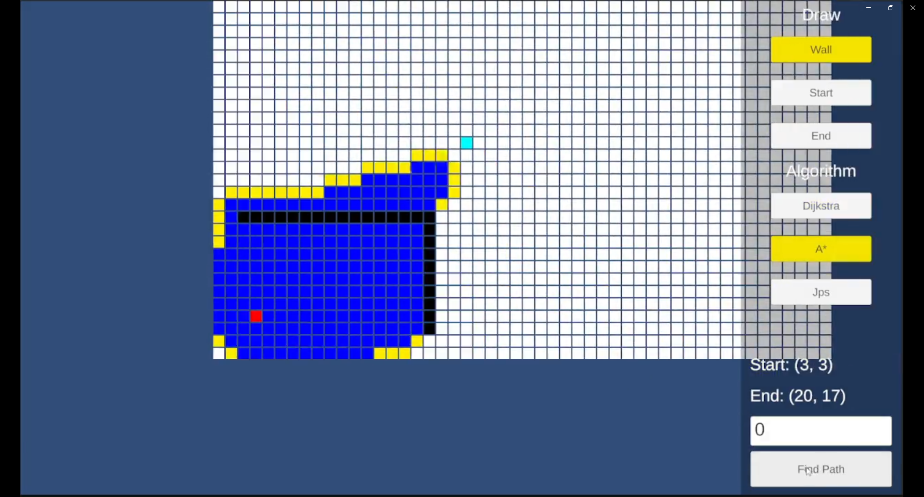
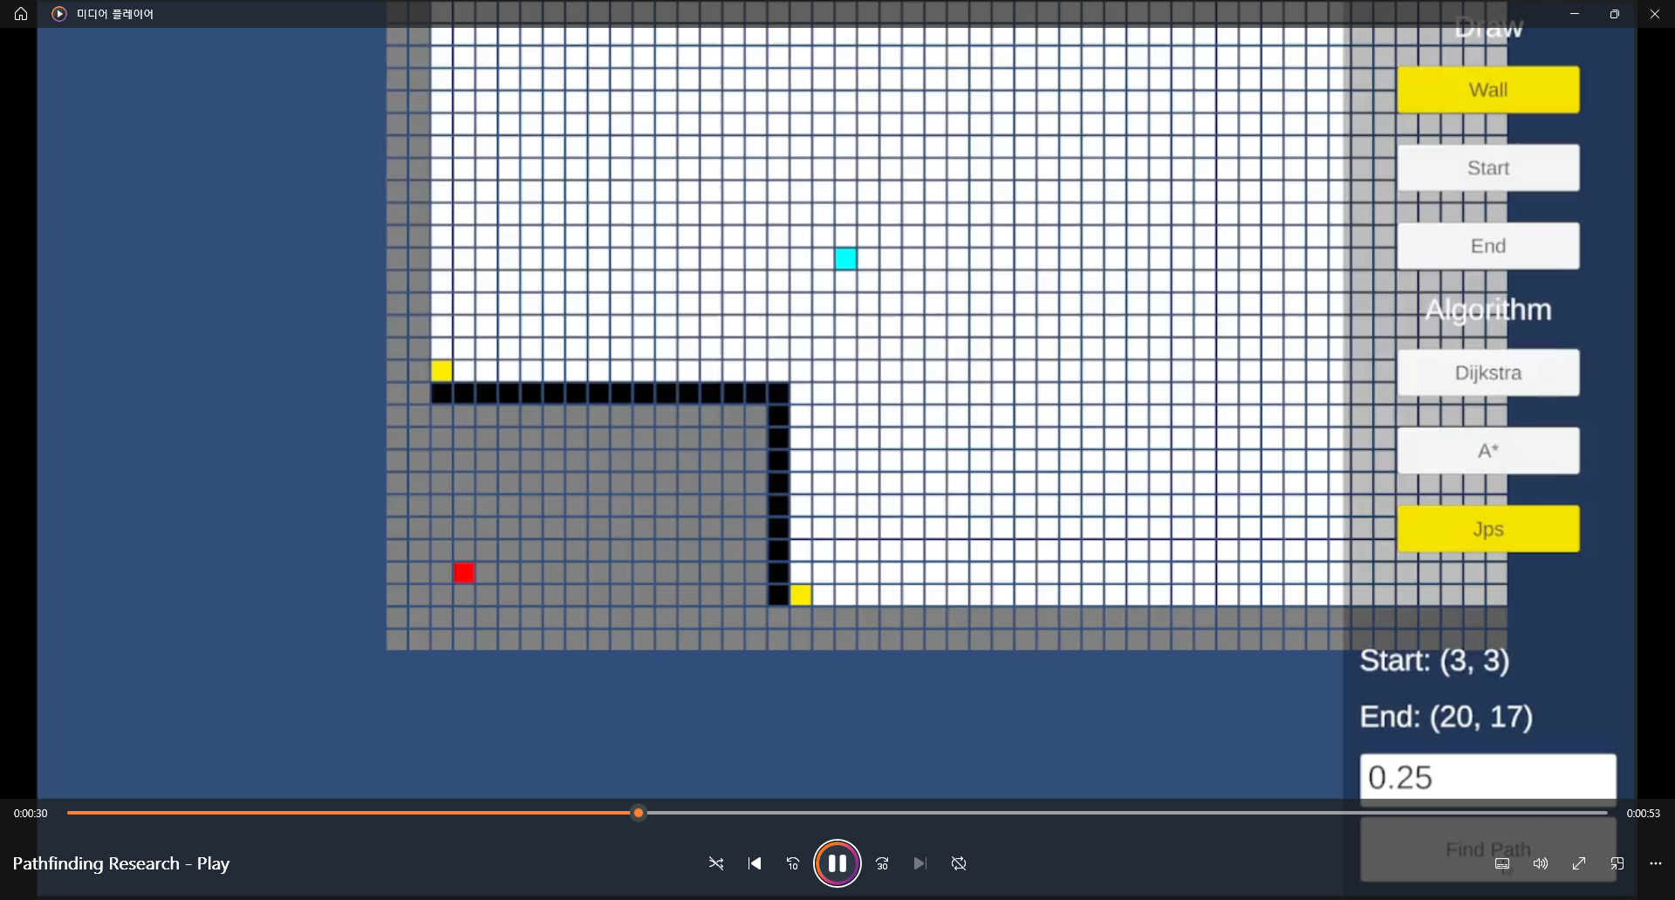
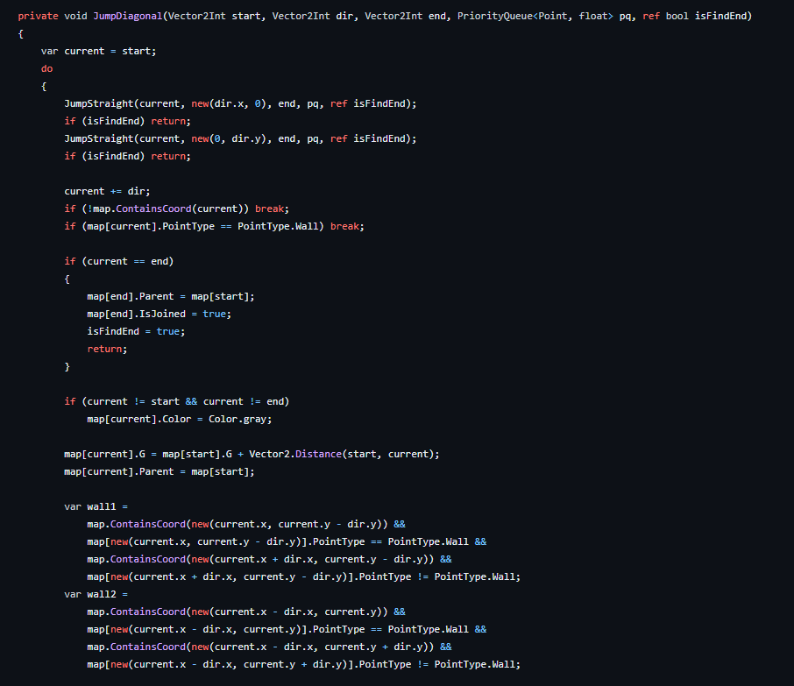
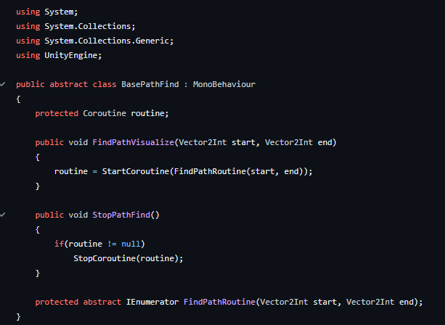
길찾기
알고리즘 연구
● 프로젝트 설명
길찾기 알고리즘을
인 게임에 적용하기 위해
연구를 목적으로 만든 프로젝트
기존에 알고 있었던 Astar가 아닌 JPS 알고리즘에 대하여 호기심을 가지게 되었고
코드를 구현하여 성능을 비교해 보았다.
링크 :
https://github.com/Proffe..
플랫폼
사용 언어
개발 인원
개발 기간
역할
: PC
: C#
: 프로그래밍 1
: 2일
: 메인 프로그래밍
● 활용 기술
- Astar, JPS
#길찾기 알고리즘
#Astar #Jps

